Slide 1
Weekly Report
2021.07.28
Hongsik Kim
Mobile & Network Intelligence Laboratory

Slide 2
WPCN: Paper
Implementation: WPCN-UAV

Slide 3
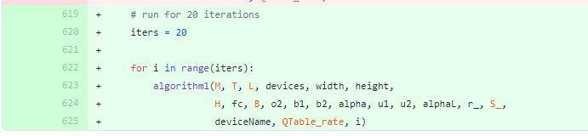
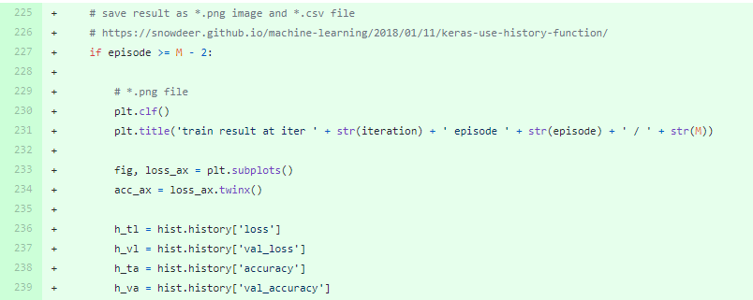
Current Status
Implementation: WPCN-UAV
반복 실험이 가능하도록 코드 수정
실험 과정에 대한 그래프를 그리는 코드 추가

Slide 4
Current Status
Implementation: WPCN-UAV
실험 setting
deviceName=gpu:0 QTable_rate=1.0 fc=800000000 # carrier frequency B=1000000 # bandwidth o2=-110 # Noise power spectral b1=0.36 # environmental parameter b2=0.21 # environmental parameter alpha=2 # path loss exponent u1=3 # additional path loss for LoS u2=23 # additional path loss for NLoS S_=0.0 # (temp) constant value determined by both the antenna and the environment alphaL=0.1 # learning rate for DQN r_=0.7 # discount factor width=50 # width (m) height=50 # height (m) M=10 # episodes (originally 1000) L=5 # number of clusters = number of UAVs devices=50 # number of devices T=30 # time (s) H=15 # hovering elevation (m)

Slide 5
Current Status
Implementation: WPCN-UAV
실험 설명
1 episode 당 4,500개의 row 존재
전체 row의 90%는 training data, 10%는 test data이므로, 1 epoch 당 4,050개의 training row와 450개의 test row가 존재
총 10 episode 동안 반복
마지막 episode 기준 총 45,000개의 row 존재
따라서 40,500개의 training row와 4,500개의 test row 존재
총 2회 실험
1 epoch 당 약 20분 소요

Slide 6
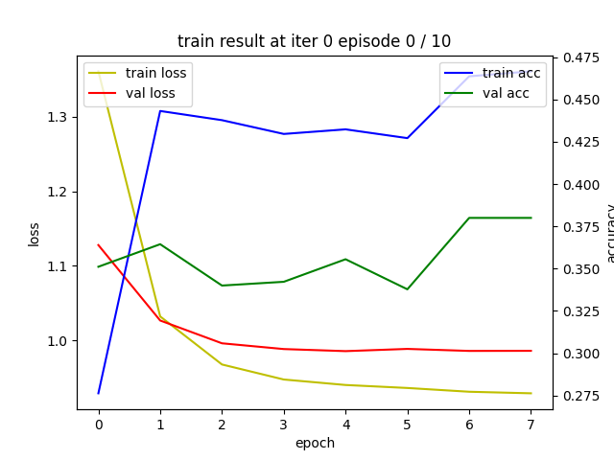
Current Status
Implementation: WPCN-UAV
실험 결과 그래프
Training loss, validation (test) loss
Training accuracy, validation (test) accuracy
Loss = mean-squared error
그래프 표시 방법:

Slide 7
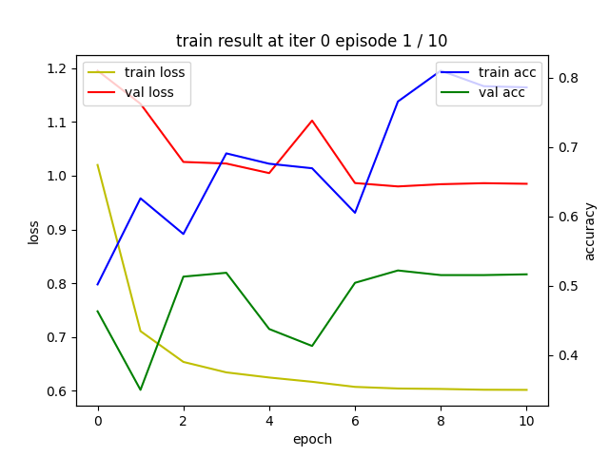
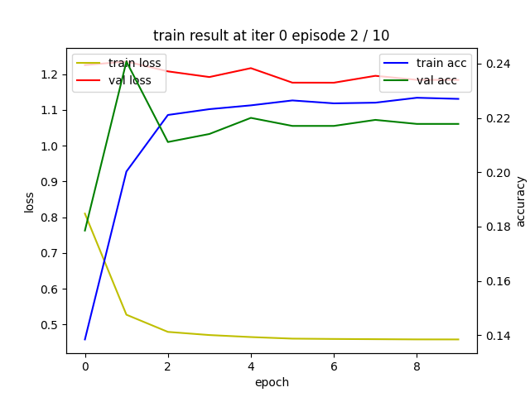
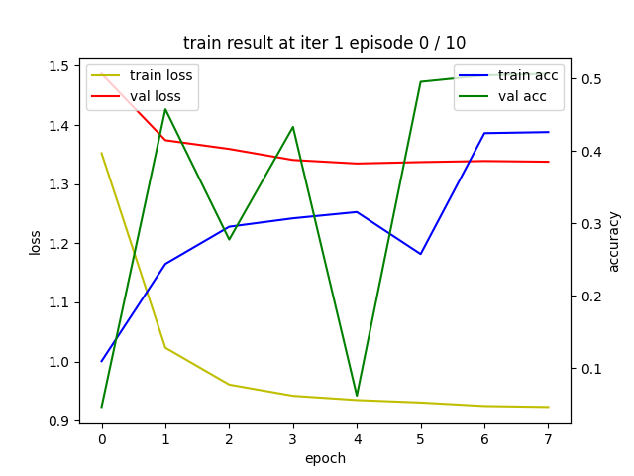
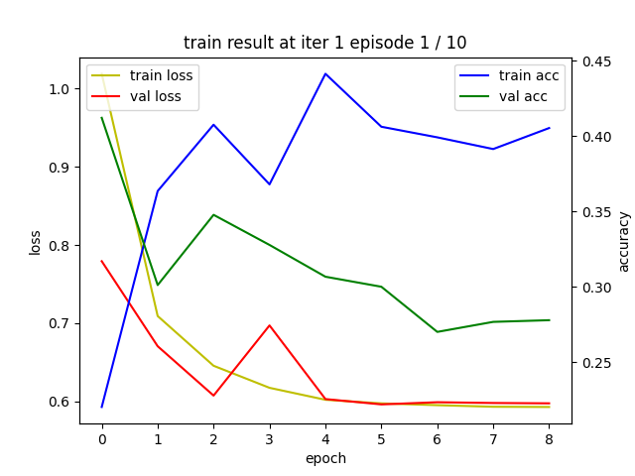
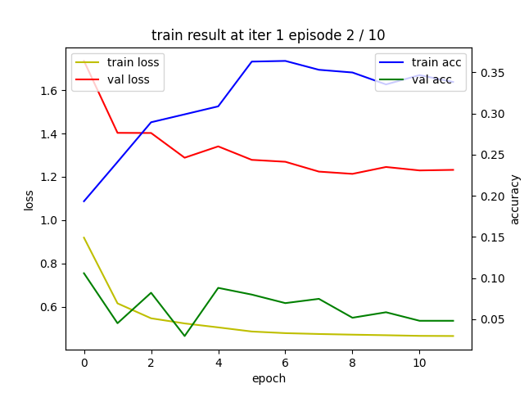
Current Status
Implementation: WPCN-UAV
실험 결과
 | episode=1 (4,500) | episode=2 (9,000) | episode=3 (13,500)
1회
2회

Slide 8
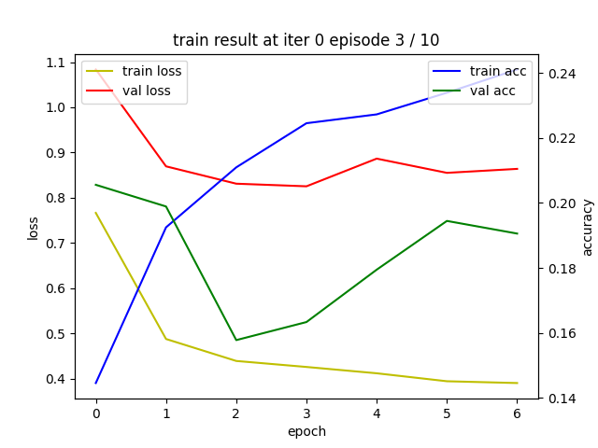
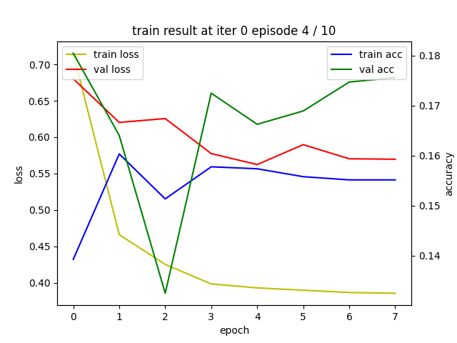
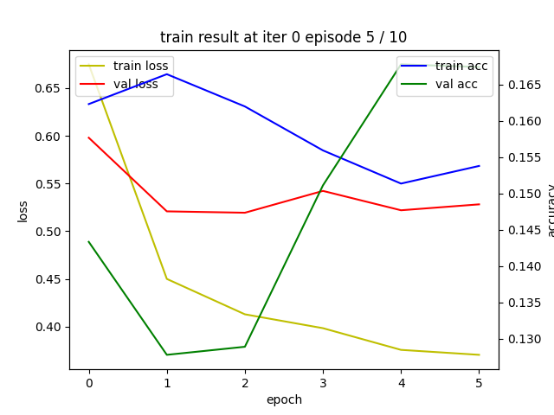
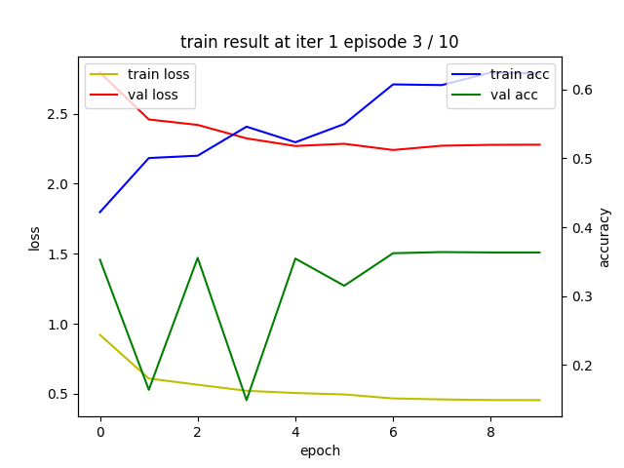
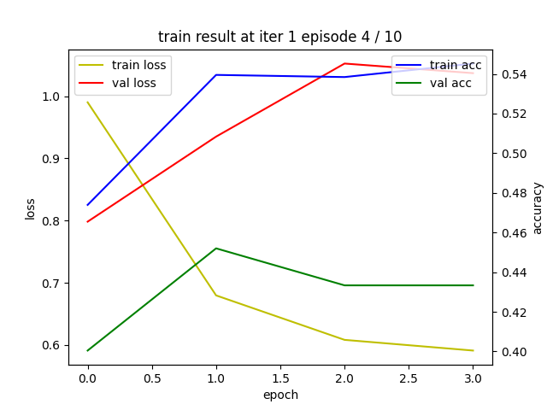
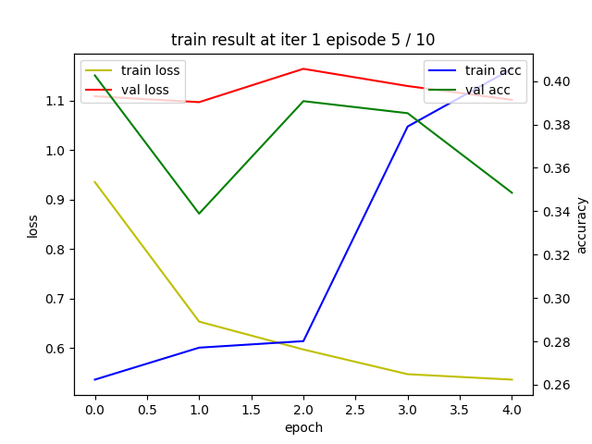
Current Status
Implementation: WPCN-UAV
실험 결과
 | episode=4 (18,000) | episode=5 (22,500) | episode=6 (27,000)
1회
2회

Slide 9
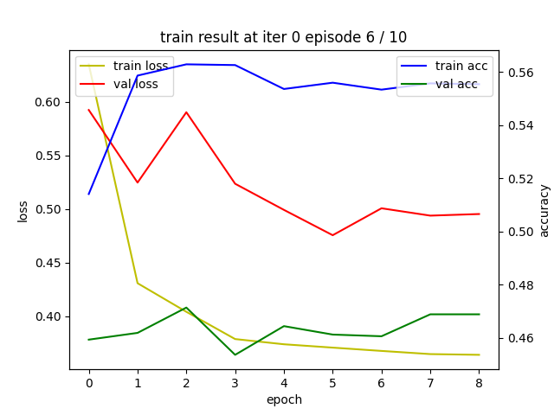
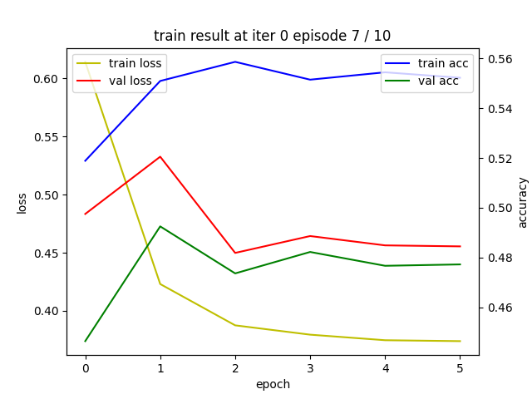
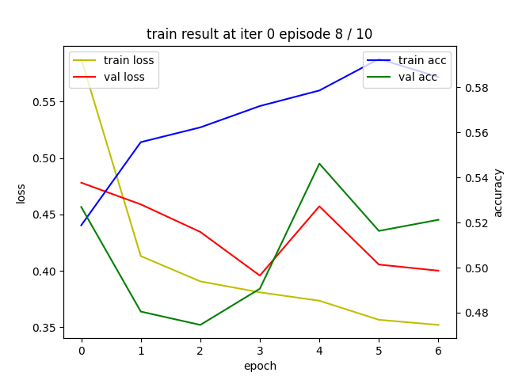
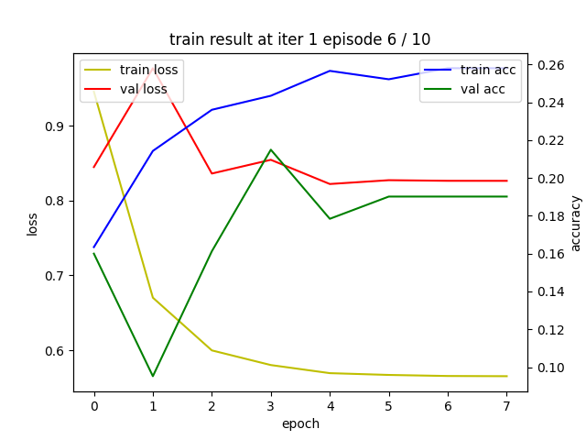
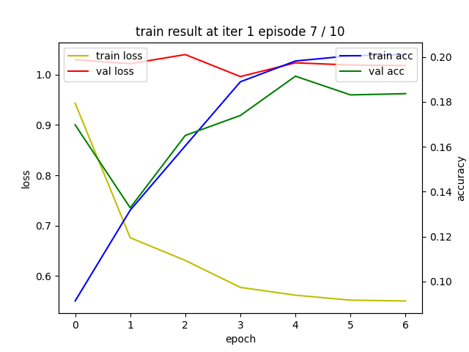
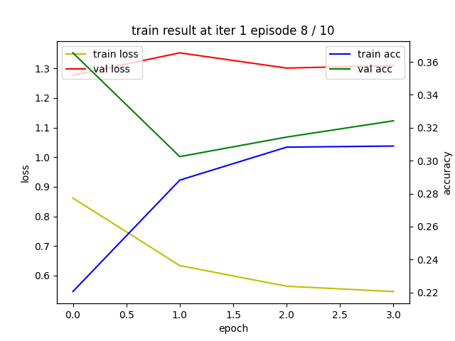
Current Status
Implementation: WPCN-UAV
실험 결과
 | episode=7 (31,500) | episode=8 (36,000) | episode=9 (40,500)
1회
2회

Slide 10
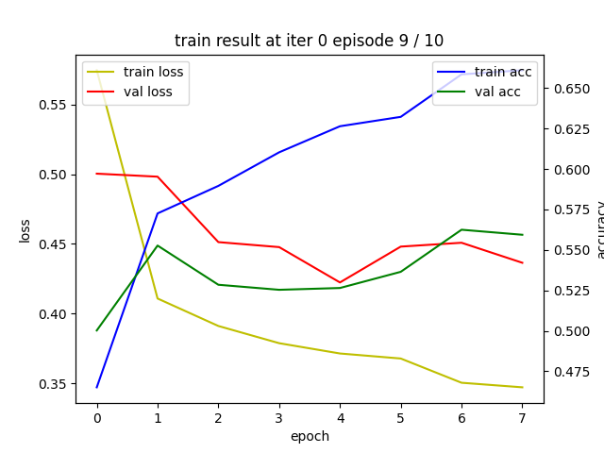
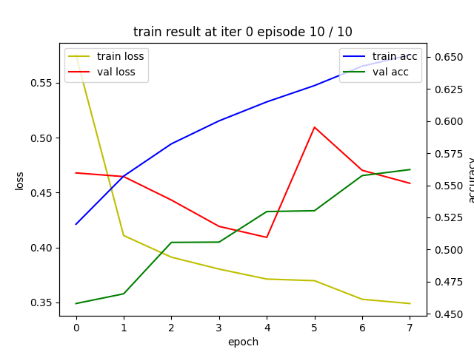
Current Status
Implementation: WPCN-UAV
실험 결과
 | episode=10 (45,000) | Final (45,000)
1회

Slide 11
Current Status
Implementation: WPCN-UAV – 결론
Validation accuracy는
episode=1 등 초반에 0.4~0.5 정도이다가 episode=5 정도에 0.1~0.2 정도로 급감
이후 학습이 진행되면서 점차 증가하는 것으로 보임
Validation loss는
1회 실험에서는 episode=1 등 초반에 1.0 정도로 높다가, 학습이 진행될수록 감소하는 추세
2회 실험에서는 이러한 감소 추세가 크게 나타나지 않음
전체적으로 epoch가 증가할수록 감소하는 경향을 보이며, 이것은 학습이 어느 정도 된다는 것을 의미
학습 데이터 생성 속도를 늘릴 수 있도록 코드 분석 및 parameter 재설정 필요

Slide 12
Github
https://github.com/WannaBeSuperteur/2020/tree/master/WPCN

